Slide 1
Google Colab
Instrucciones

Slide 2
¿Qué es Google Colab?
Google Colab, también conocido como Collaboratory, es un entorno gratuito basado en Jupyter notebook que se ejecuta en los servidores de la nube de Google.
No requiere instalación ni configuración de Python.
Se tiene acceso gratuito a hardware CPU, GPU y TPU.
Se puede compartir el código de manera similar que con Google Drive.
Requisitos:
Tener una cuenta Gmail.
Si la tenés, basta con estar conectado a la cuenta antes de abrir una nueva ventana en tu navegador para ingresar a Colab.
Si no tenés cuenta en Gmail, lee las instrucciones de cómo abrir una cuenta Gmail en este link.

Slide 3
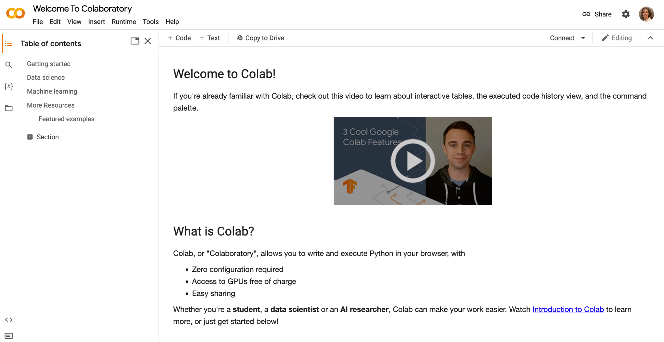

¿Cómo ingresar a Google Colab?
En tu navegador abrí una ventana e ingresá a tu cuenta Gmail haciendo click en https://www.gmail.com/
Luego, en otra ventana de tu navegador ir a la siguiente dirección: https://colab.research.google.com/
De esta forma vas a poder entrar a la página de inicio de Collaboratory y en ella encontrarás un tutorial para iniciar.

Slide 4
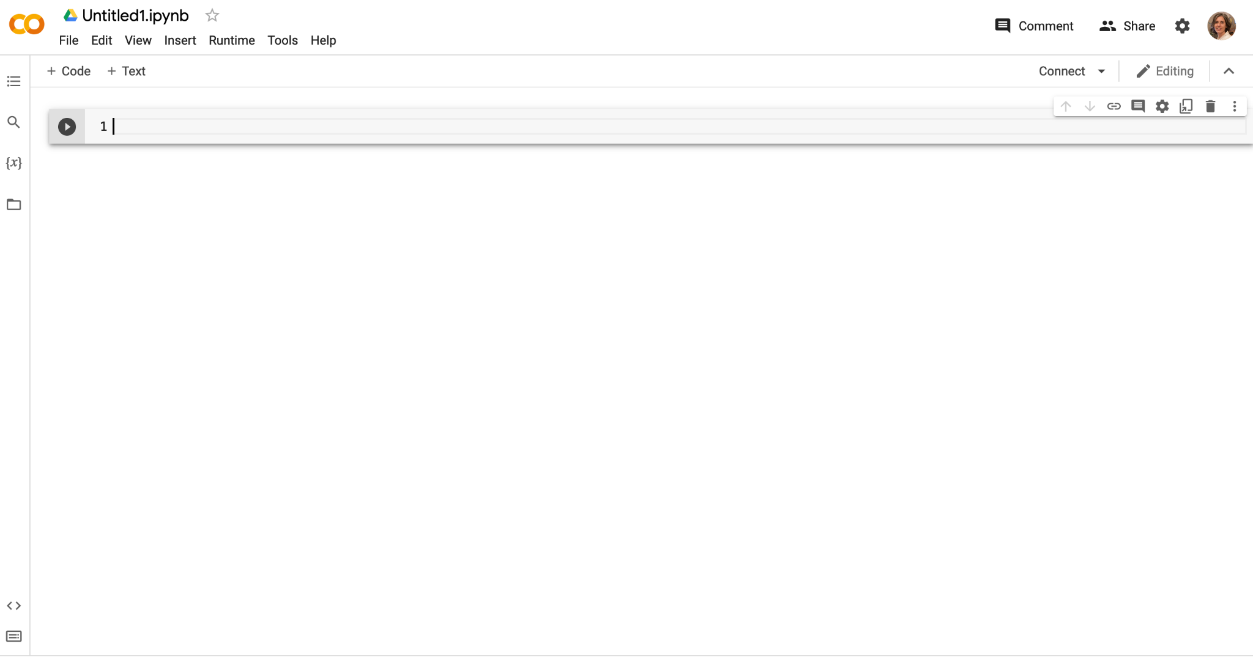
Aspectos básicos
Cuando se inicia un notebook obtenemos una vista como la siguiente

Slide 5
Aspectos básicos
En Google Colab (así como en Jupyter Notebook) existen dos tipos de celdas:
Celdas de texto: donde se puede redactar cualquier tipo de texto
Celdas de código: para la ejecución del código en el lenguaje de programación Python
Para agregar una celda de texto será necesario hacer click en el botón +Text (flecha roja).

Slide 6
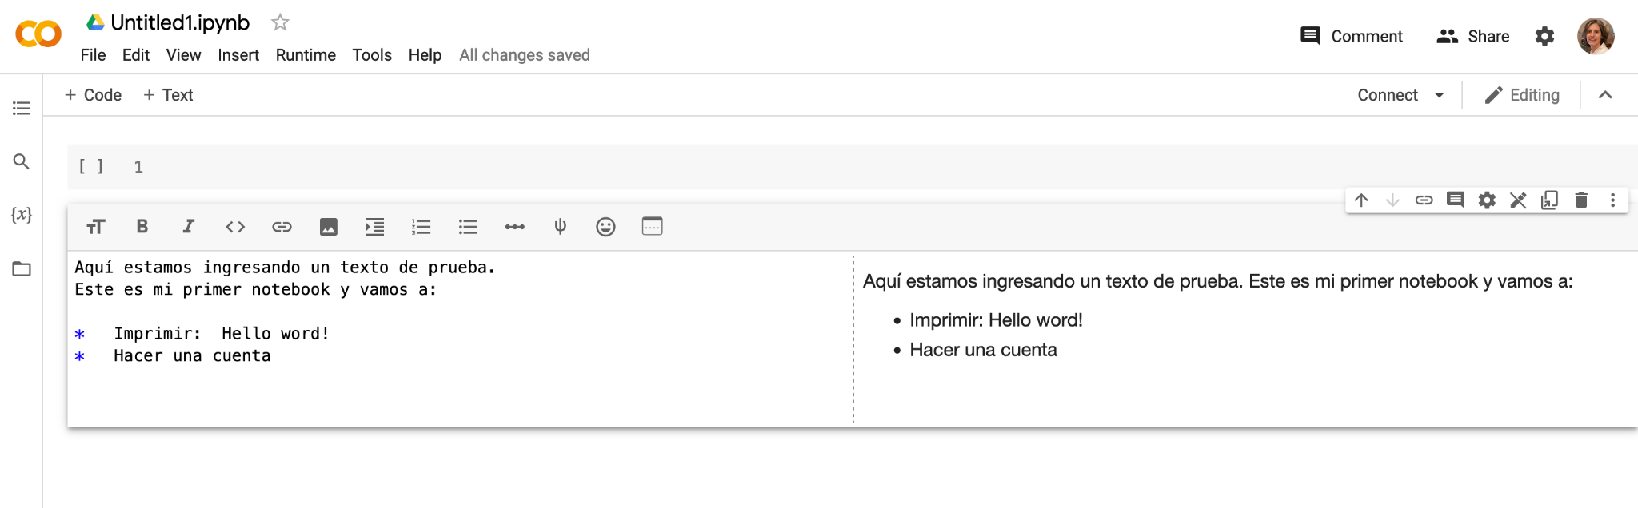
Aspectos básicos
Entonces, basta con escribir el texto que quieras agregar. Este tipo de celdas tienen una barra de herramientas básica para modificar el texto (subrayar, colocar en negritas, enumerar, colocar viñetas, etc). A medida que edites esta celda vas a poder visualizar en el lado derecho como va a quedar el texto (la vista previa).

Slide 7
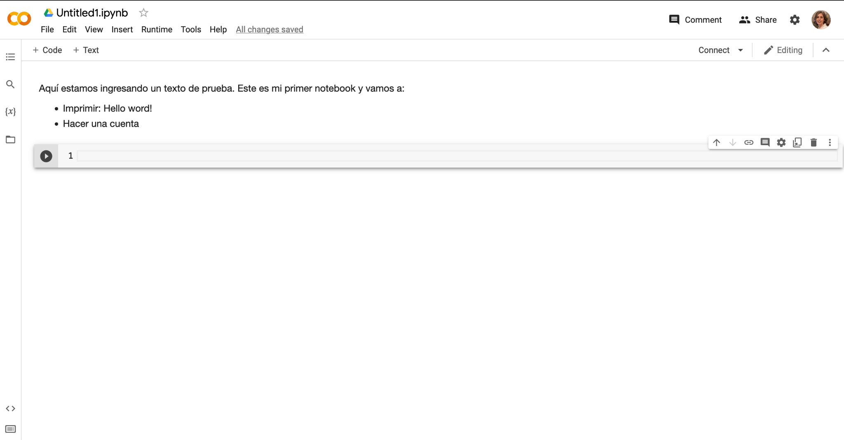

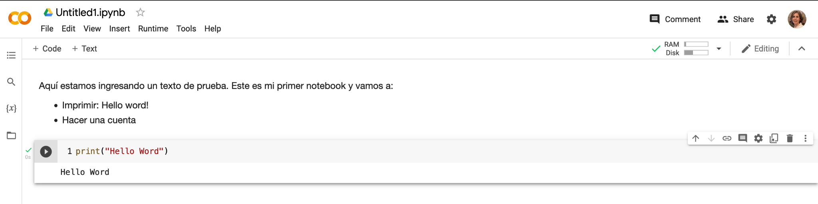
Aspectos básicos
Para agregar una celda de código hacé click en el botón +Code
En la nueva celda vas a poder escribir código y ejecutarlo con el botón de “Play” (Ejecutar)

Slide 8
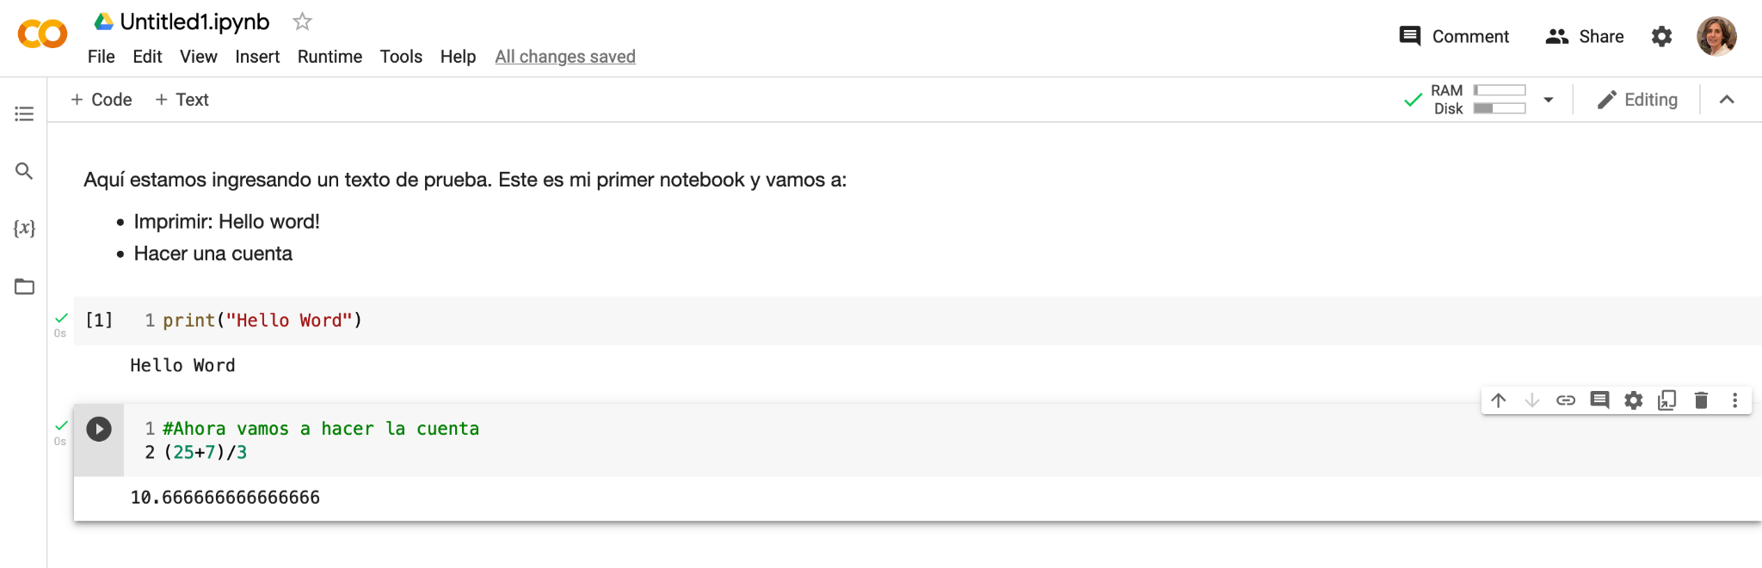
Aspectos básicos
Al escribir o editar código puede ser que quieras agregar comentarios o notas, pero no como una celda de texto, sinó en la misma celda del código. Para esto, hay que agregar al comienzo el símbolo #
Las líneas comentadas siempre van a aparecer en verde, de esta forma serán fácilmente identificables y sabemos que no son parte del código que vamos a ejecutar.

Slide 9
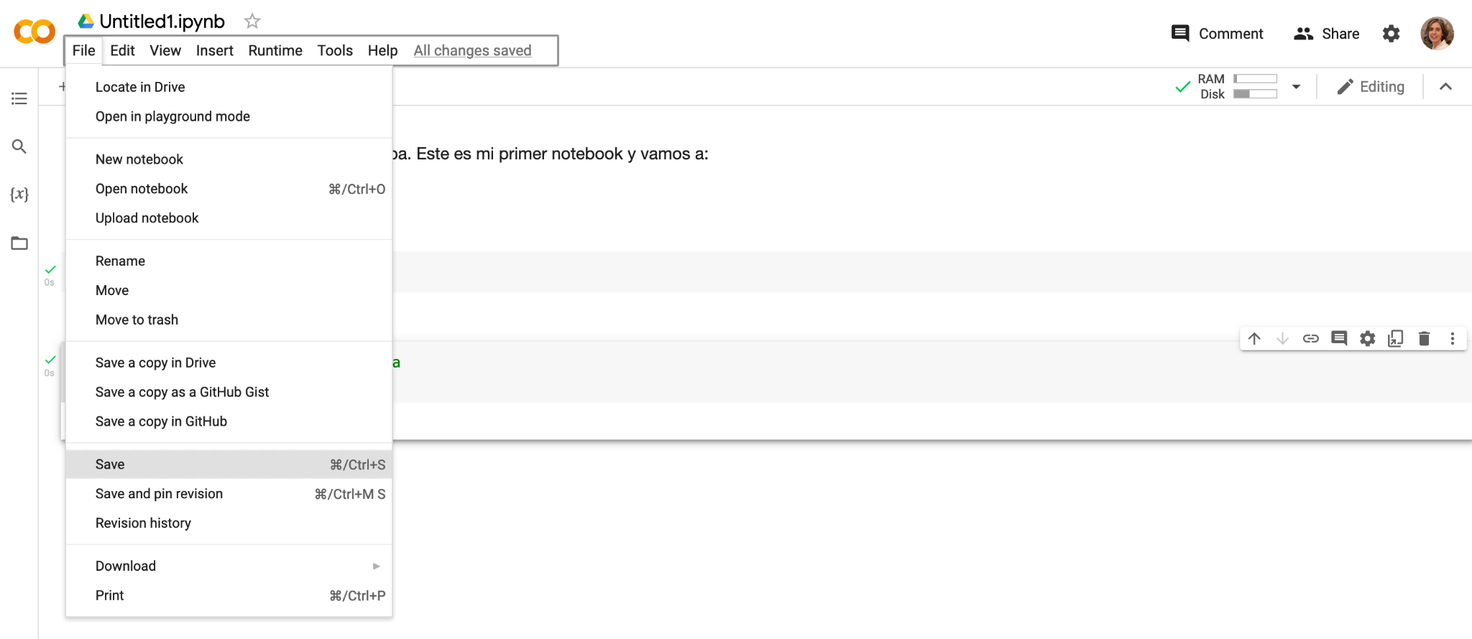
¿Cómo guardar un notebook?
El primer paso es dar un nombre al notebook, para eso hacer doble click en el nombre del archivo arriba de todo (marcado con un rectángulo).
Google Colab cuenta con guardado automático que algunos editores tienen implementados. Pero si querés asegurarte, usá la combinación de las teclas Ctrl+S o ir al menú File y elegir la opción Save.

Slide 10
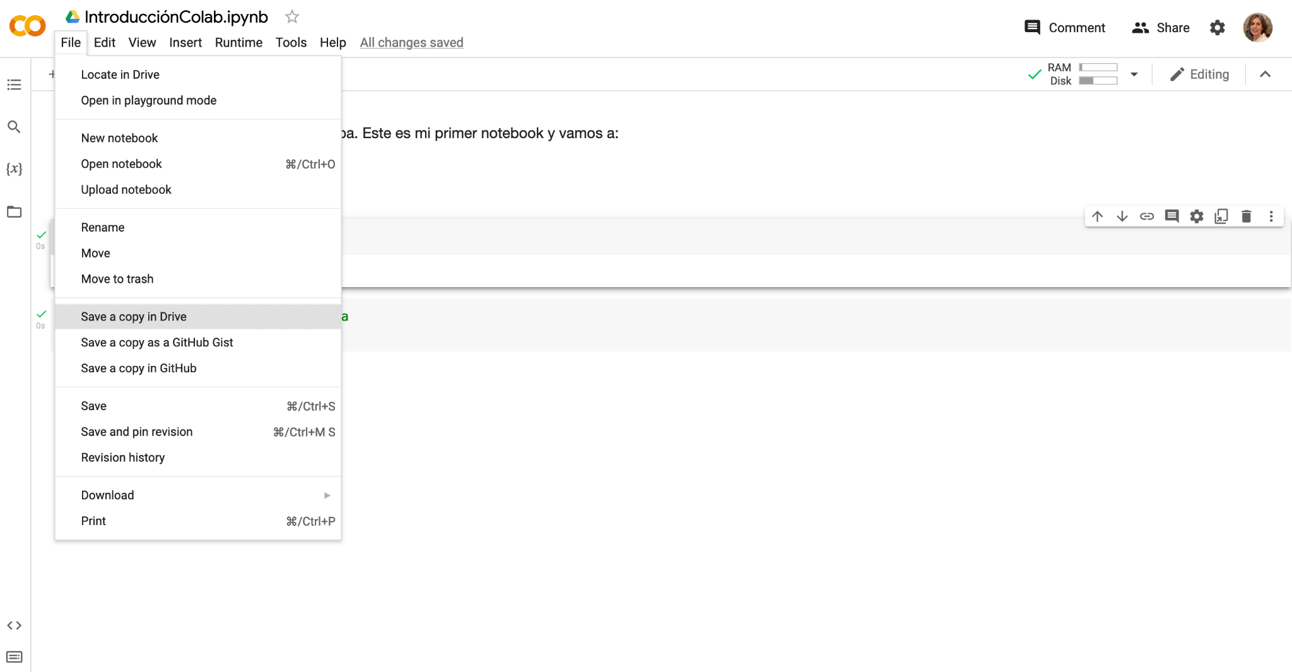
¿Cómo guardar un notebook?
También es posible guardar una copia en tu Drive haciendo click en File y eligiendo la opción Save a copy in Drive.

Slide 11
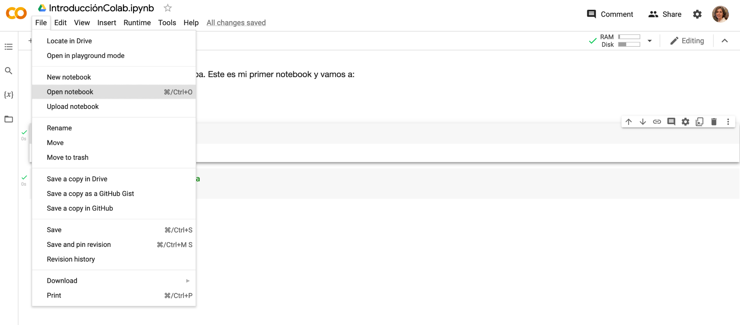
¿Cómo abrir un notebook?
Para abrir un notebook tenes que ir al menú principal, hacer click en File y seleccionar Open notebook, o presionar simultáneamente las teclas Crtl-O.

Slide 12
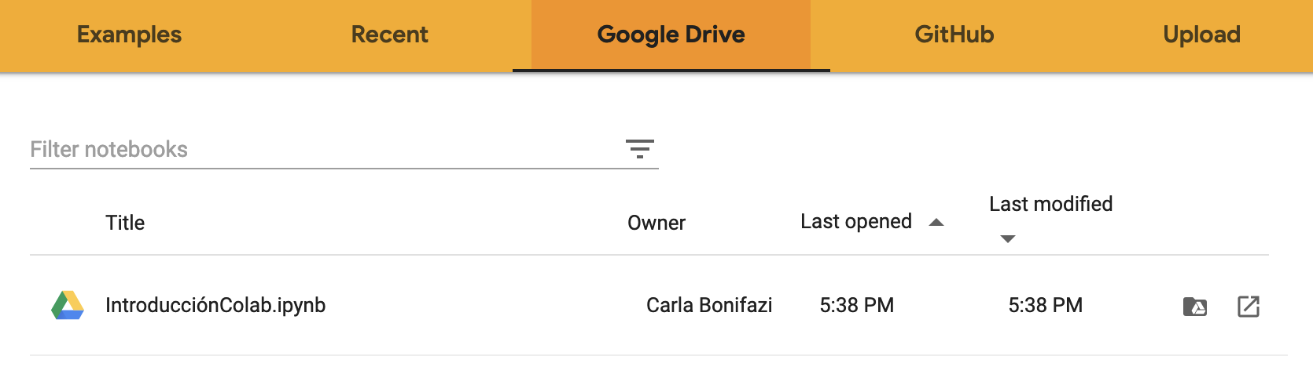
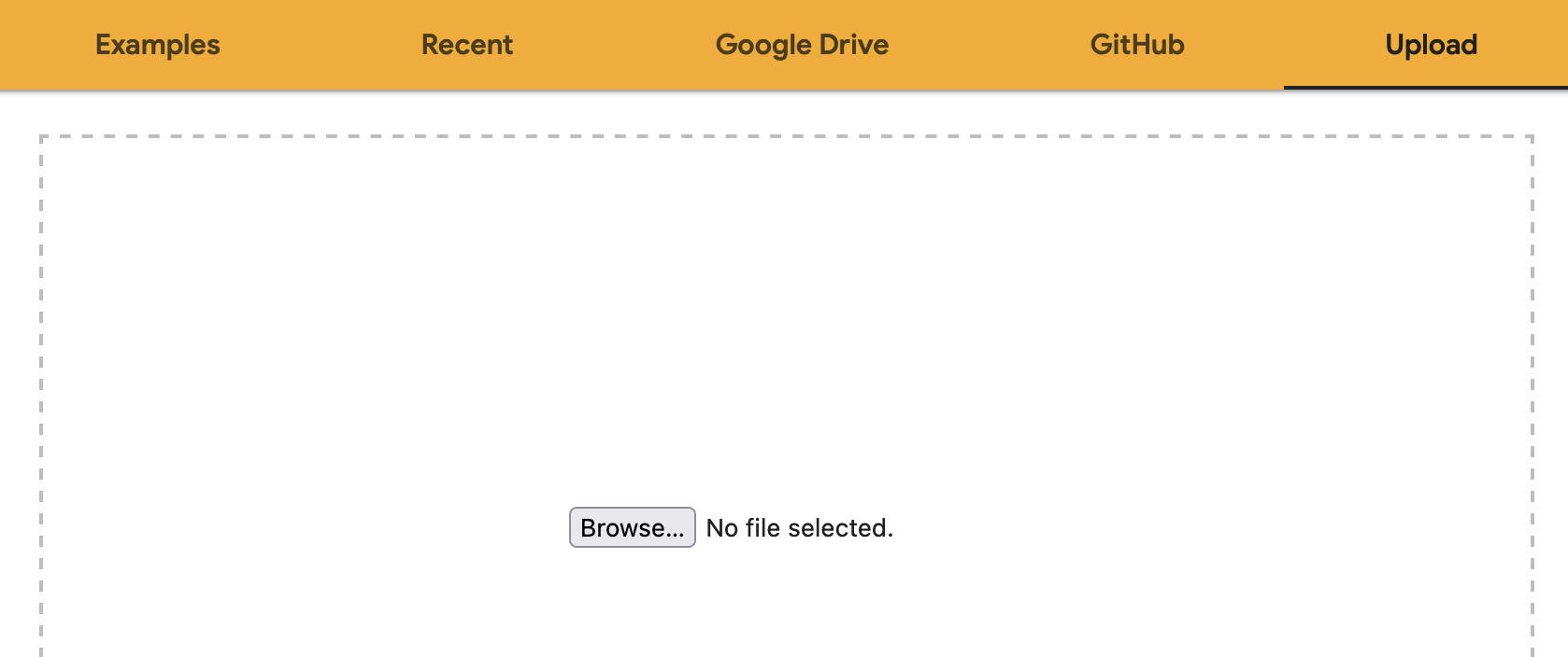
¿Cómo abrir un notebook?
Una ventana con varias opciones va a permitirte que abras el notebook deseado dependiendo de donde esté el archivo: en tu drive, tu computadora, repositorio, etc, como en estos ejemplos:
Para los notebooks que vamos a ir dando en cada clase vas a tener que descargarlos y guardarlos en tu computadora o en tu drive. Otra posibilidad para abrirlo, una vez guardado, es hacer click en el nombre del archivo y se abrirán automáticamente (si es que ya estas conectado en tu cuenta de Gmail).

Slide 13
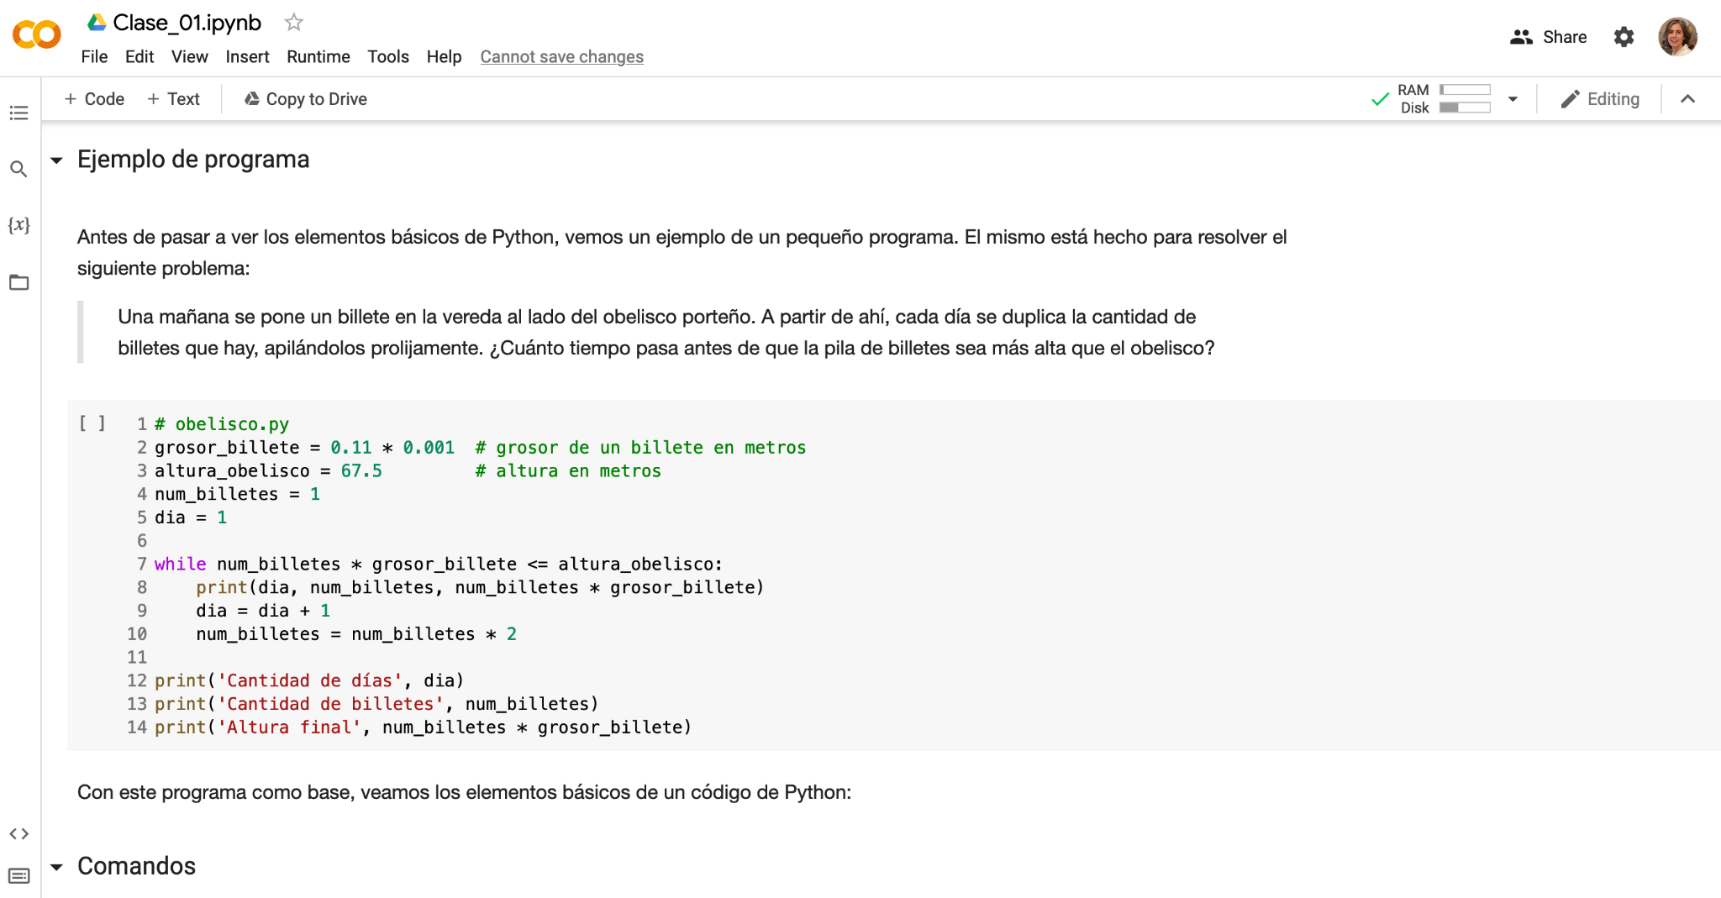
Ejemplo del notebook
texto
código

Slide 14
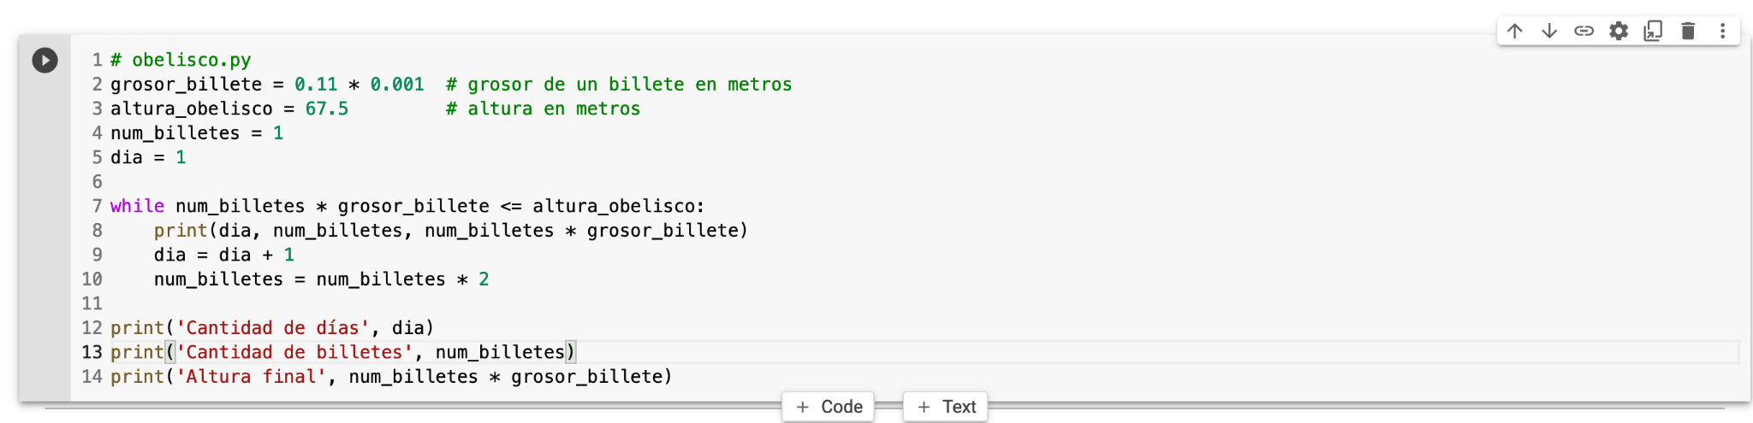
Ejemplo del notebook
Elegí cada celda de código que quieras ejecutar parándote sobre ella. Vas a ver en la parte superior izquierda el símbolo
Para ejecutar la celda hacé click en el botón de “Play” (ejecutar)
Menú de comandos de la celda

Slide 15
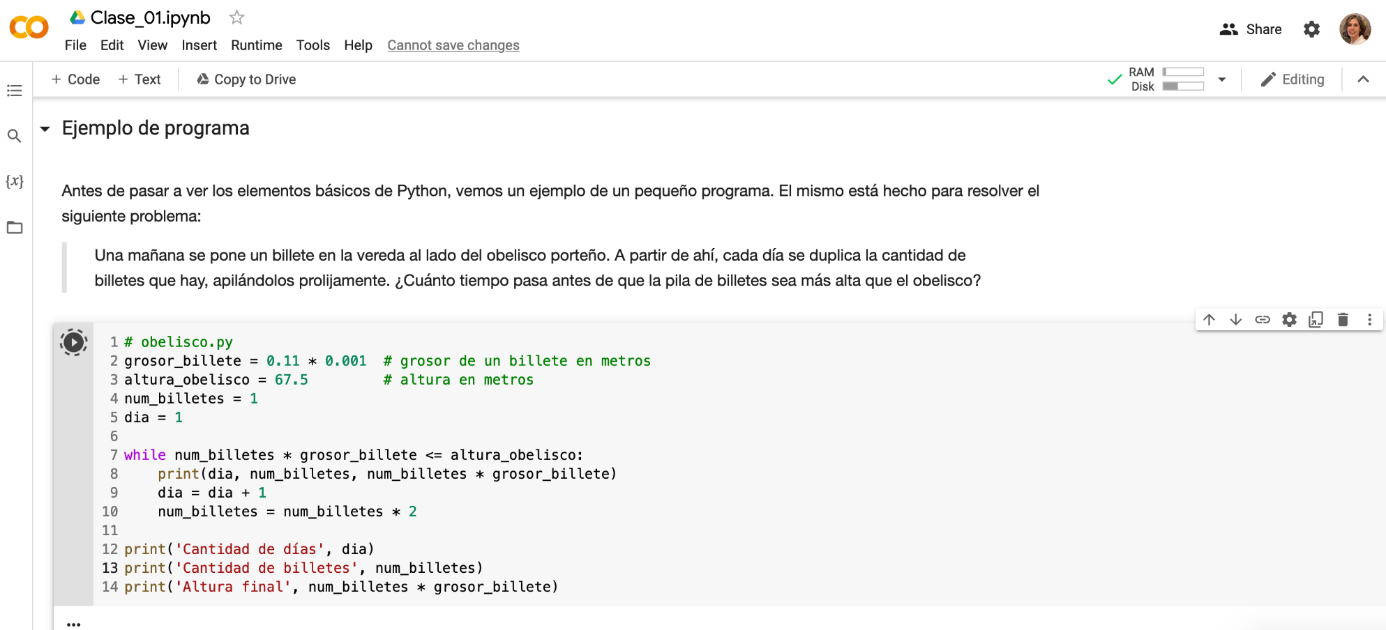
Ejemplo del notebook
El botón de ejecución de la celda tendrá líneas punteadas en su perímetro. Esto nos indica que la celda está siendo ejecutada y debemos esperar.

Slide 16
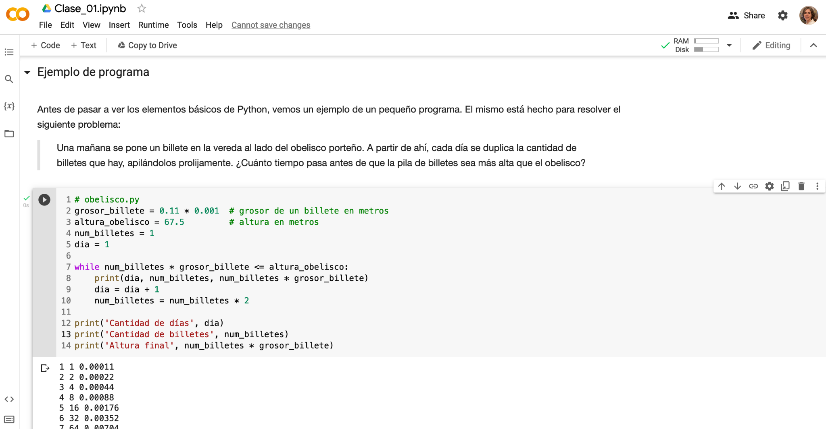
Ejemplo del notebook
Cuando la ejecución termina correctamente, aparece un tilde verde ✓. Esto nos indica que la celda terminó de ejecutarse correctamente. Además aparece el resultado debajo.
Resultado

Slide 17
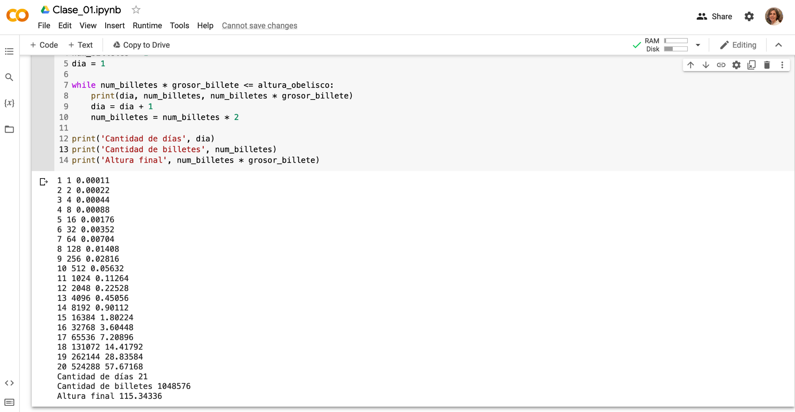
Ejemplo del notebook
Resultado

Slide 18


Ejemplo del notebook
Para modificar el código de las notebooks basta con seleccionar la celda, realizar cambios y ejecutarla nuevamente.
Atención: Existen celdas de códigos que son dependientes de otras celdas anteriores por lo que se recomienda ejecutar las celdas de forma consecutiva desde el comienzo. Dicho de otra forma, un programa entero puede abarcar varias celdas!
Todos los comandos para correr (y resetear) tu código los encontrás en el menú haciendo click en Runtime y eligiendo el comando que desees.
Buen trabajo !

